Slide 1

2016
Notes:
1

Slide 2
Het wordt in 2016 gemakkelijker dan ooit om christen te zijn in Nederland.
Notes:
2

Slide 3
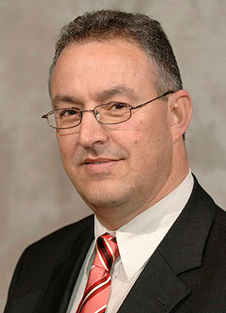
.
Notes:
13

Slide 4
Het wordt in 2016 gemakkelijker dan ooit om christen te zijn in Nederland.
Notes:
4

Slide 5
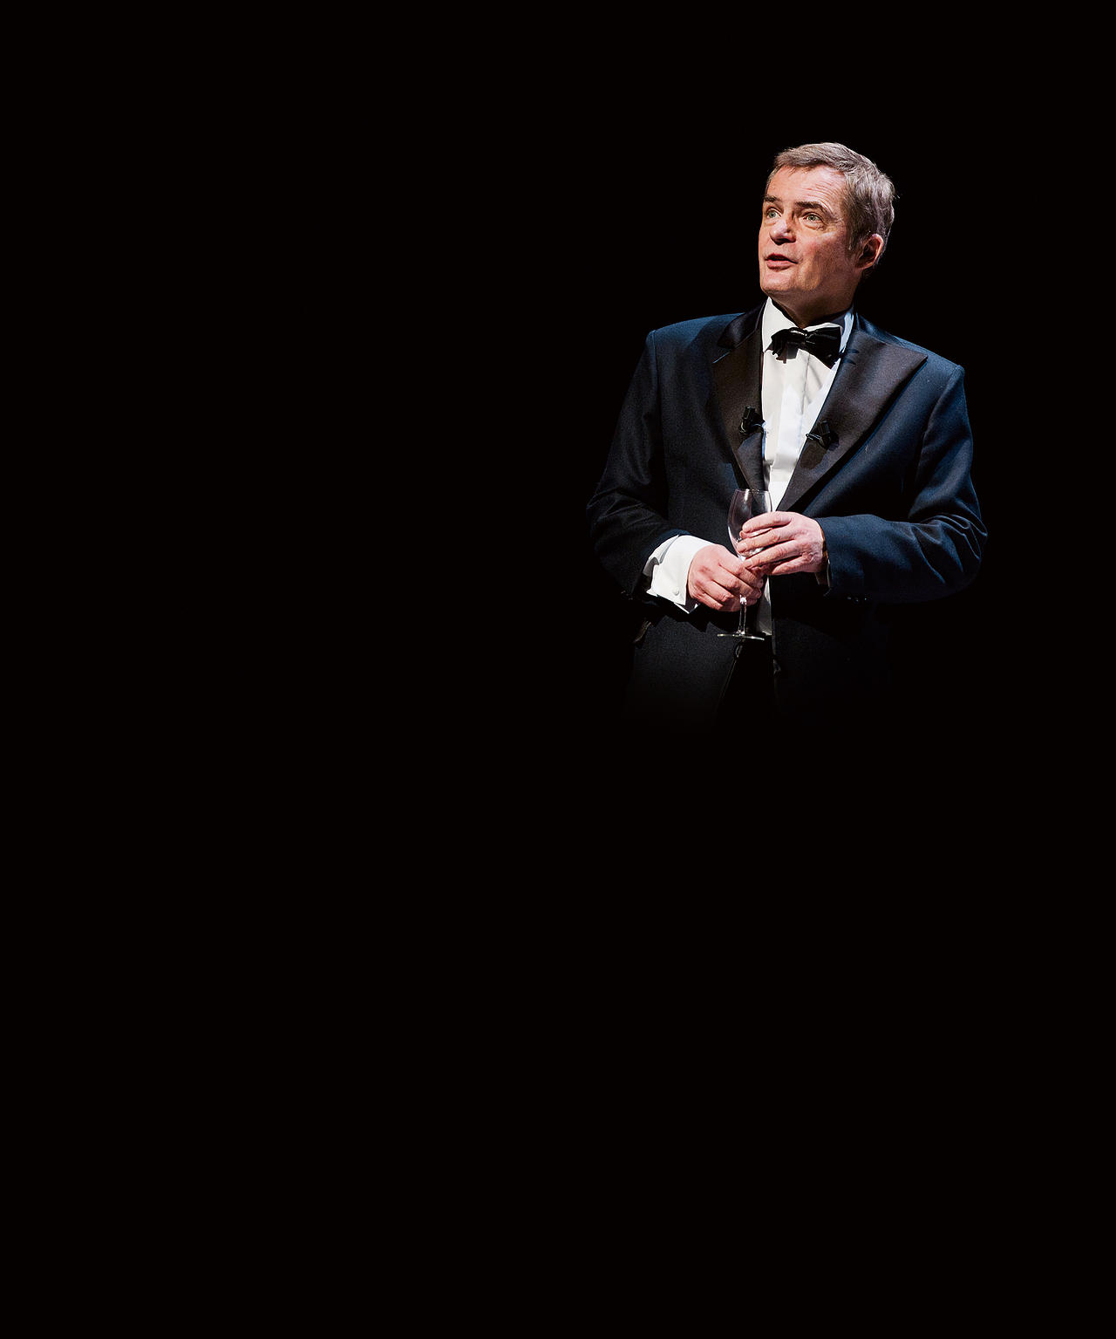
.
Notes:
5

Slide 6
Godsdiensten zijn niet de bron van alle kwaad
Notes:
6

Slide 7
Godsdiensten zijn niet de bron van alle kwaad – maar mensen.
Notes:
7

Slide 8
Godsdiensten zijn niet de bron van alle kwaad – maar mensen.
Kerken zijn niet de bron van alle kwaad – maar mensen.
Notes:
8

Slide 9

Ik ben niet anders dan jij,
God is anders dan wij.
Notes:
9

Slide 10
Ik ben niet anders dan jij,
God is anders dan wij.
Paulus = Jood
Notes:
10

Slide 11
Ik ben niet anders dan jij,
God is anders dan wij.
Paulus = Jood (= mens)
Notes:
11

Slide 12
Ik ben niet anders dan jij,
God is anders dan wij.
Paulus = Jood (= mens),
God is gekomen in Christus.
Notes:
12

Slide 13
.
Notes:
13

Slide 14
.
Notes:
14

Slide 15
Het wordt in 2016 gemakkelijker dan ooit om christen te zijn in Nederland.
Notes:
15

